Slide 1

Amélioration de l’orientation d’un robot
Présenté par :
PIERRE Cyrille
IMPERY Thomas
Tuteurs : Michel CHEMINAT, Laurent DELOBEL
Responsable : Romuald AUFRERE

Slide 2
Introduction
Amélioration d’un robot existant
Trois domaines : Embarqué, Réseau, Interfaçage
Comment améliorer l’orientation d’un robot Wifibot ?
1

Slide 3
Plan
Présentation du sujet
Fonctionnement du magnétomètre
Fonctionnement du MPU9150
Interfaçage du capteur
2

Slide 4
Outils
Langage C++
Bibliothèques Qt/Qwt
Réseau
SVN
3

Slide 5
1 - Présentation du sujet
4

Slide 6
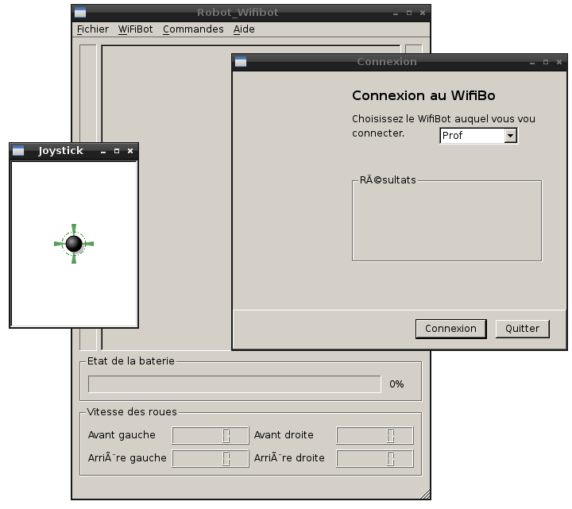
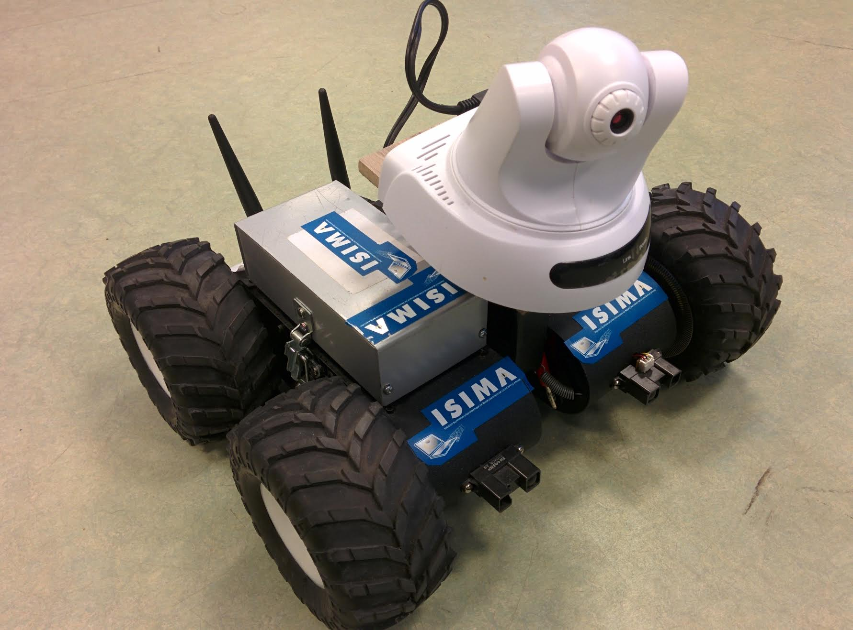
1 - Présentation du sujet
1.1 - Ce qui était déjà présent
Fig. 1 : Le Wifibot
Fig. 2 : Application de pilotage
5

Slide 7
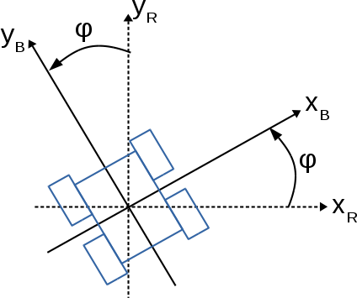
1 - Présentation du sujet
1.2 - Problématique
Le robot peut dévier de sa position
Fig. 3 : orientation du robot dans l’espace
6

Slide 8
1 - Présentation du sujet
1.3 - Déroulement
Etude du problème
Utilisation de capteurs
Compréhension du matériel
Envoi des données
Interfaçage
7

Slide 9
2 – Fonctionnement du magnétomètre
8

Slide 10
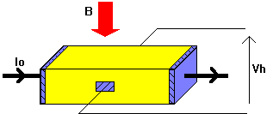
2 – Fonctionnement du magnétomètre
2.1 - Caractéristiques physiques
L'effet Hall :
Fig. 4 : Illustration de l’effet Hall
3 axes
3 capteurs
9

Slide 11
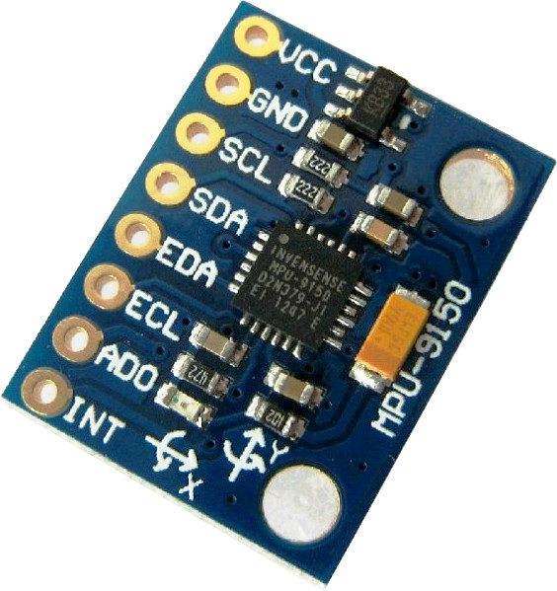
2 – Fonctionnement du magnétomètre
2.2 – Utilisation du MPU9150
Accéléromètre (3 axes)
Gyromètre (3 axes)
Centrale inertielle
Magnétomètre (3 axes)
valeurs sur 13 bits (de -4096 à 4095)
de -1200 µT à +1200 µT
(Terre : ~20 µT)
Communication ?
Bus I²C
Fig. 5 : MPU9150
10

Slide 12
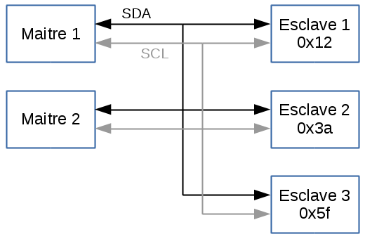
2 – Fonctionnement du magnétomètre
2.2 – Communication I²C
I²C : bus de données pour composants électroniques
SDA : ligne de données
SCL : ligne d'horloge
2 fils
architecture maîtres/esclaves
Fig. 6 : branchement de composant sur le bus I²C
11

Slide 13


2 – Fonctionnement du magnétomètre
2.4 – Les registres
mémoire interne adressée sur 8 bits
blocs de 8 bits
Trame d'écriture :
Trame de lecture :
12

Slide 14
3 – Contrôle du MPU9150
2 versions :
Arduino
Raspberry Pi
13

Slide 15
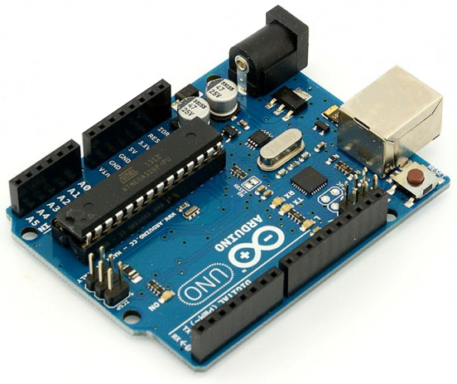
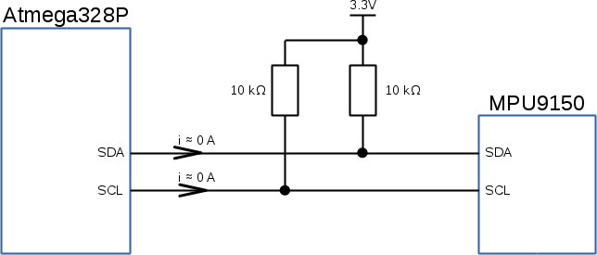
3 – Contrôle du MPU9150
3.1 – Montage du capteur sur Arduino
Arduino Uno :
microcontrôleur : Atmega328P
bus : SPI, UART, I²C
Montage :
Fig. 7 :
Arduino Uno
14
Fig. 8 : Les résistances de tirage

Slide 16
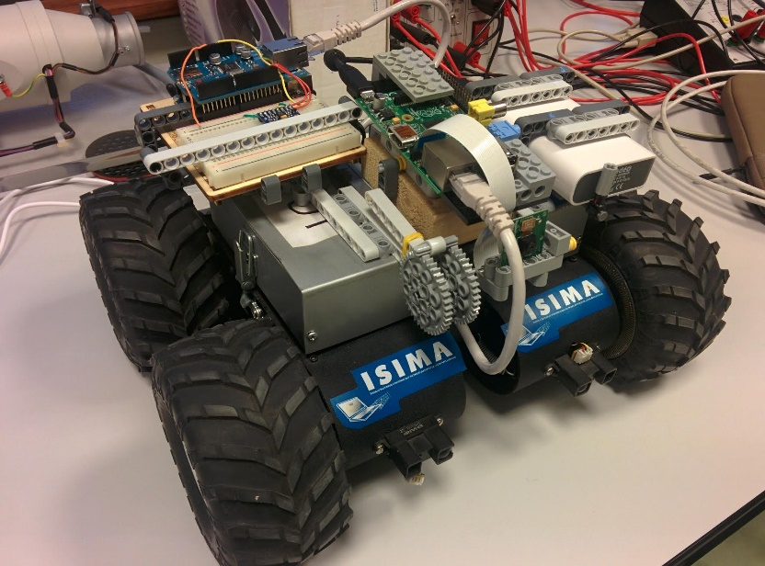
3 – Contrôle du MPU9150
3.2 – Pose de la carte sur le robot
Fig. 9 : Montage de la carte Arduino sur le robot
15

Slide 17
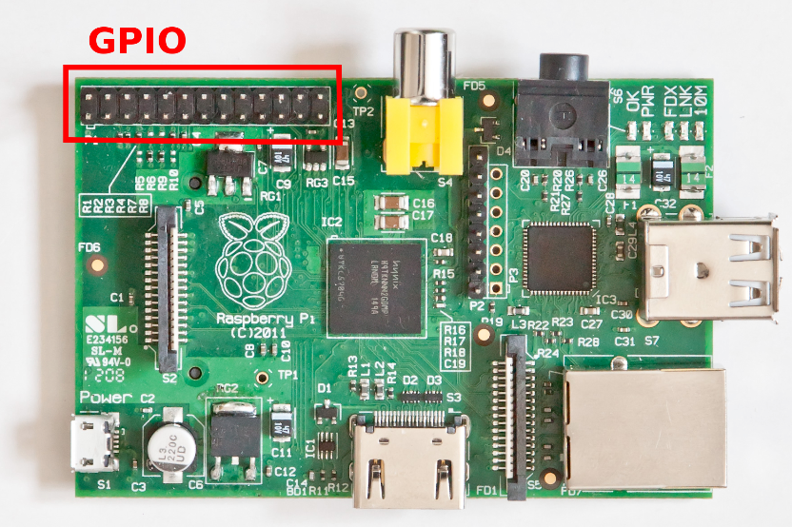
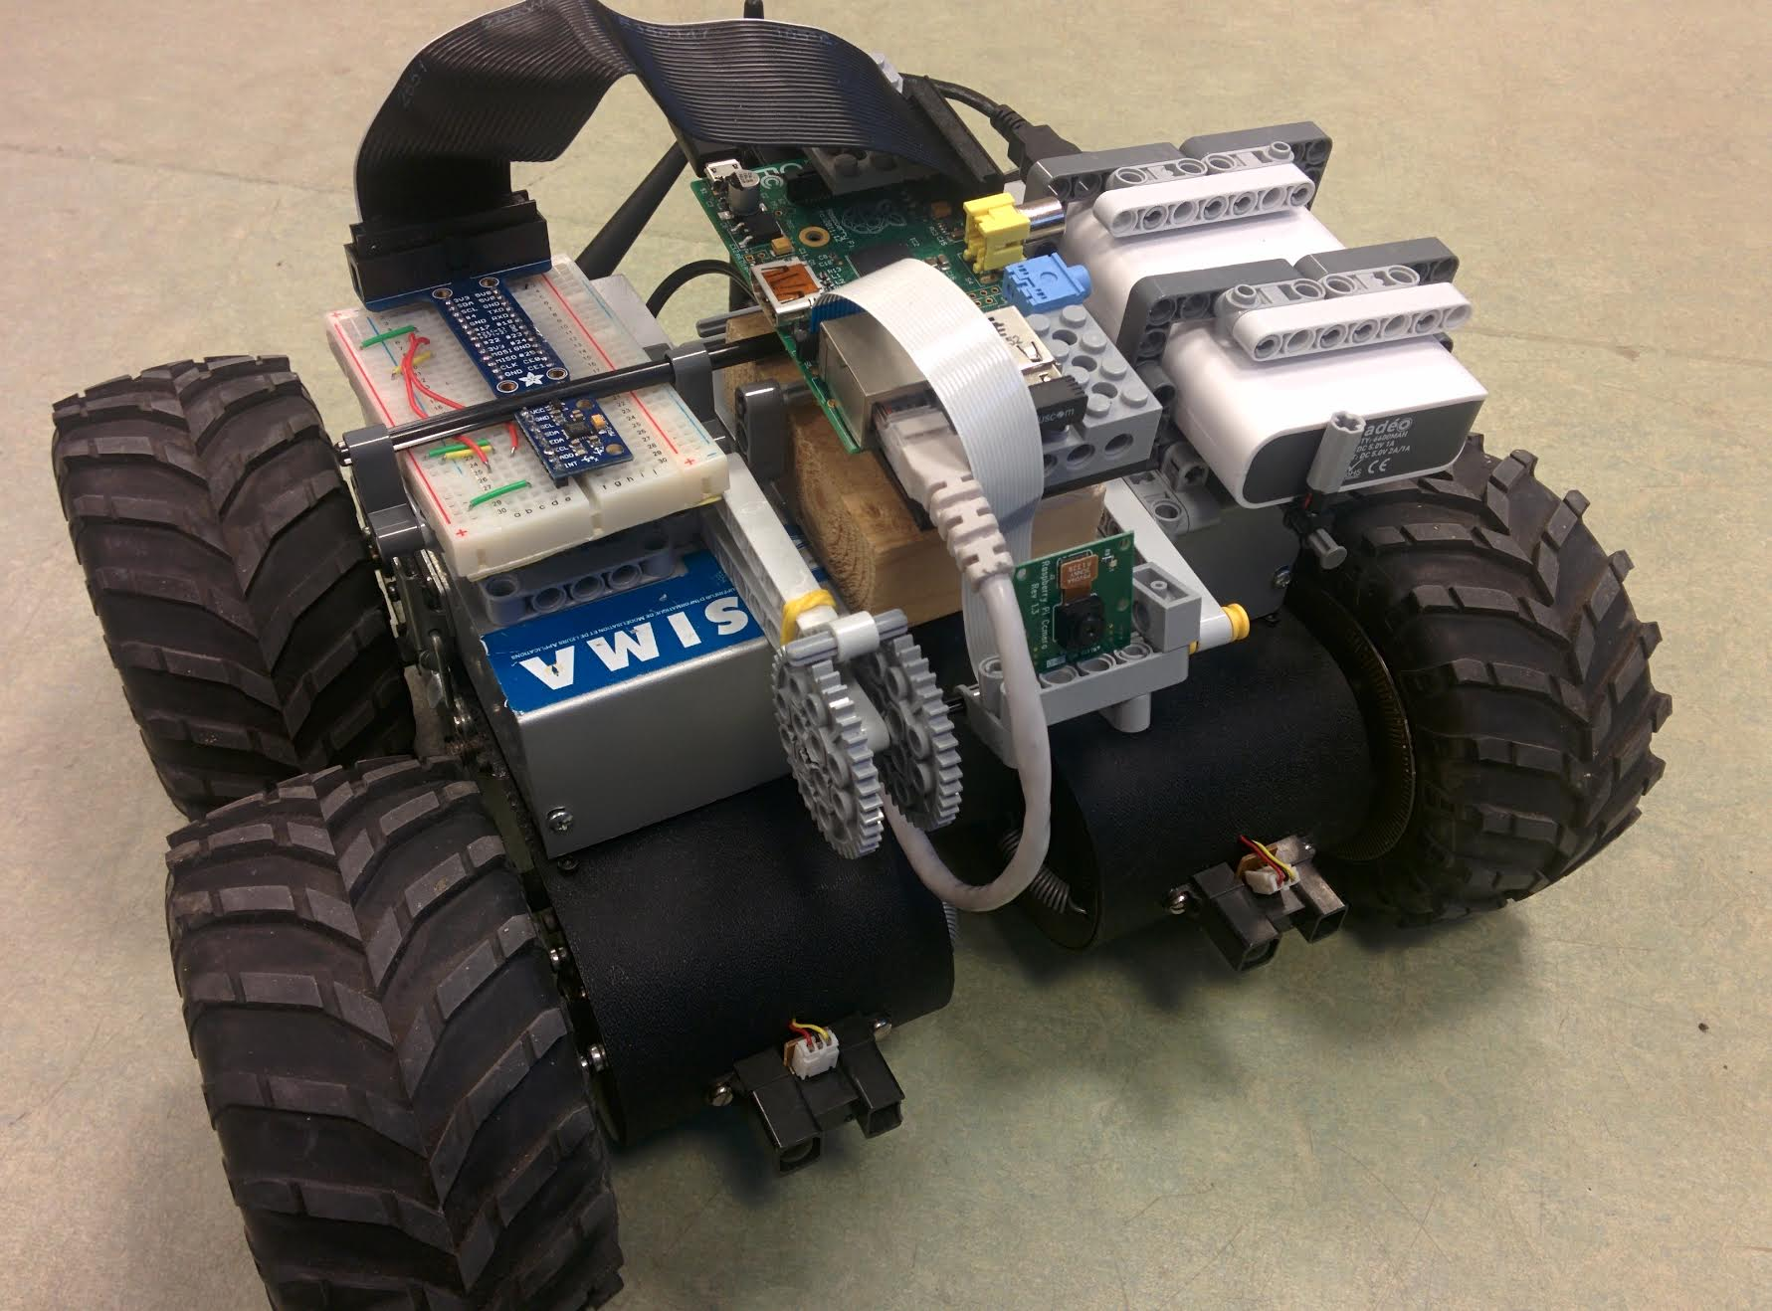
3 – Contrôle du MPU9150
3.3 – Montage du Raspberry
Raspberry Pi :
processeur ARM, 2 cœurs, 700 MHz
GPIO
Fig. 10 : Le port GPIO de la Raspberry Pi
Fig. 11 : Montage du capteur sur la Raspberry Pi
16

Slide 18
3 – Contrôle du MPU9150
3.4 – Conception de l’application
Calcul de l'angle du robot
Envoi des données
Commandes :
Fig 12 : Orientation du robot dans l’espace
Définir le nouvel angle de référence
Calibrer le magnétomètre
17

Slide 19
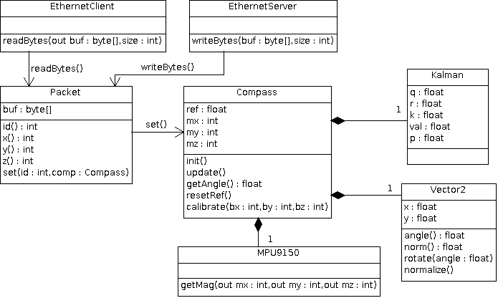
3 – Contrôle du MPU9150
3.5 – analyse de l’application
Fig 13 : Diagramme de classes de l’application
18

Slide 20
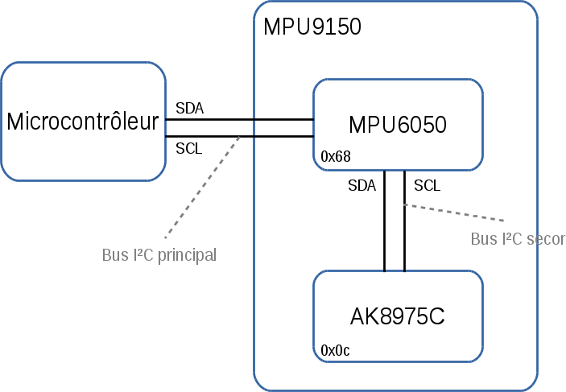
3 – Contrôle du MPU9150
3.6 – Le driver du MPU9150
Initialisation :
Connexion au MPU6050 en I²C
Redirection du bus I²C esclave sur le bus I²C principal
Connexion à l'AK8975C en I²C
Déconnexion du MPU6050
Acquisition d'une mesure :
Passage du capteur en mode single measurement
Attente de 10 ms
Lecture des mesures des 3 capteurs (6 octets)
Fig 14 : Composition interne
Du MPU9150
19

Slide 21
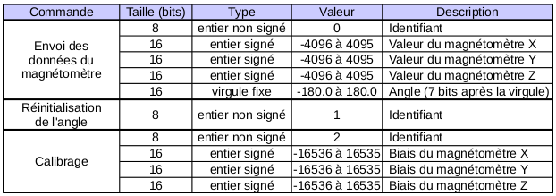
3 – Contrôle du MPU9150
3.7 – Le réseau
Protocole :
Fonctionnement :
Raspberry Pi
envoi des mesures à tous les clients
écoute des commandes des clients
multithreadée
20

Slide 22
4 – Interfaçage du capteur
21

Slide 23

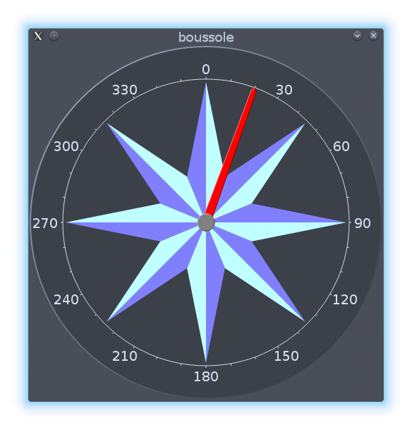
4 – Interfaçage du capteur
4.1 – La boussole
lecture réseau
thread de lecture
affichage
22

Slide 24
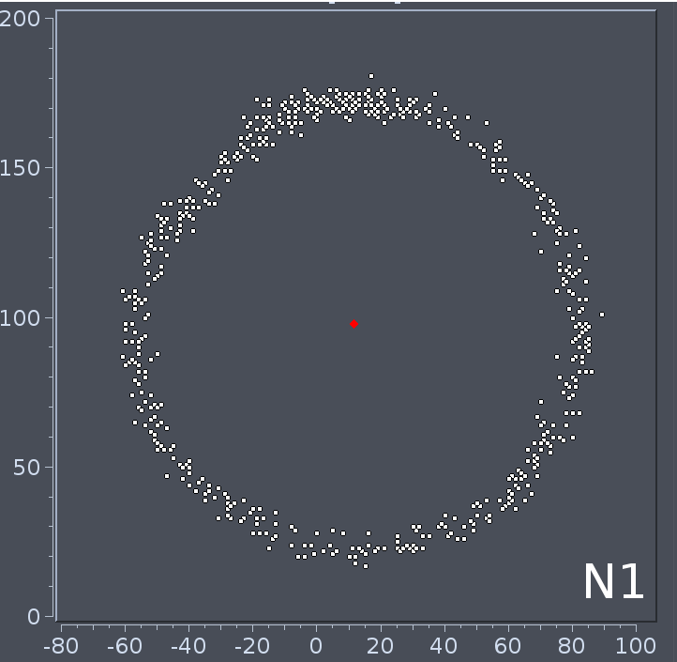
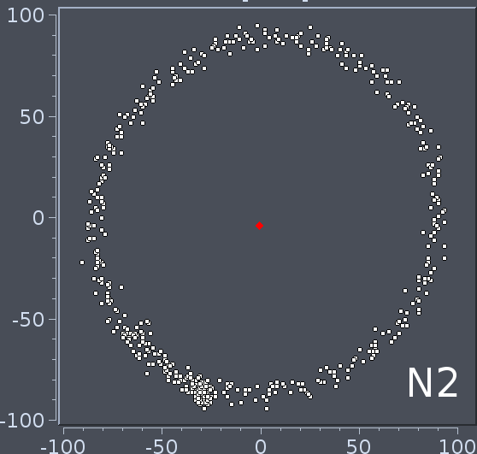
4 – Réalisation d’une boussole
4.2 – Présentation du calibrage
Fig 15 : Nuage de points biaisé
Fig 16 : Nuage de points centré en zéro
23

Slide 25
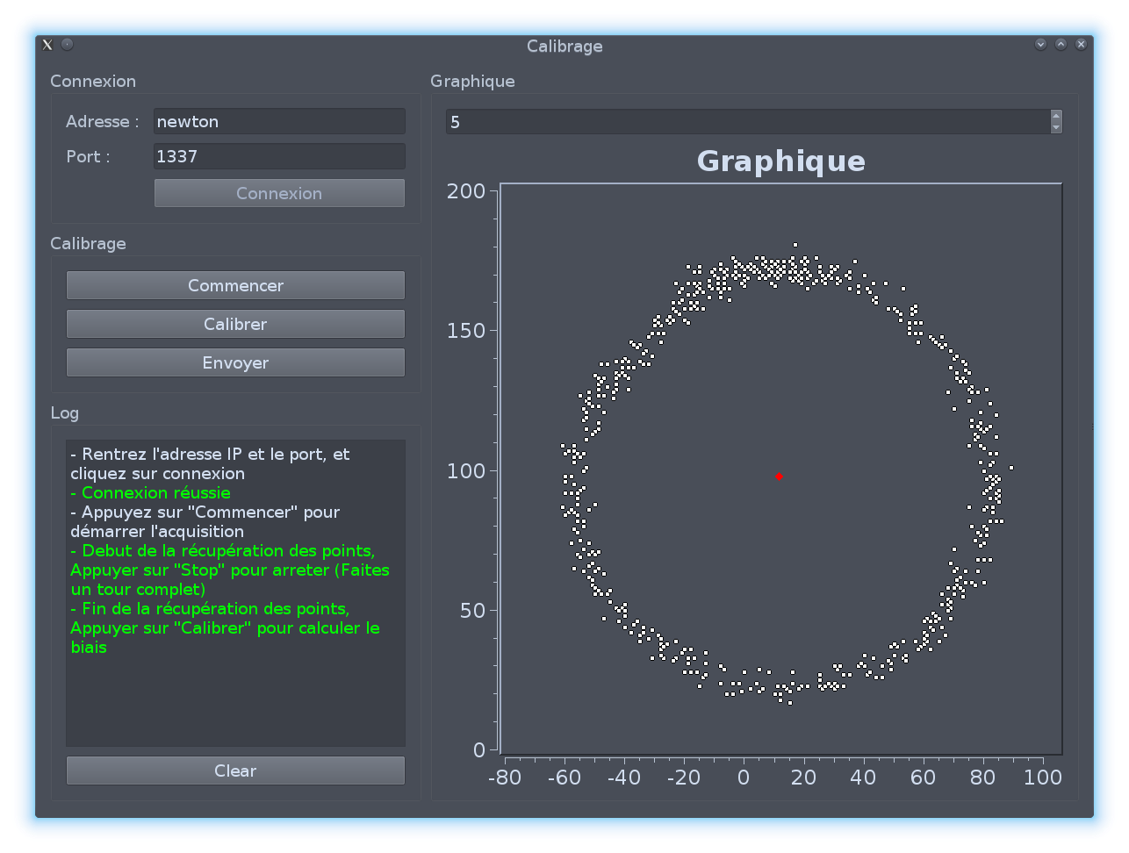
4 – Réalisation d’une boussole
4.3 – Présentation de l’application
24
Fig 17 : Aperçu de l’application de calibrage

Slide 26
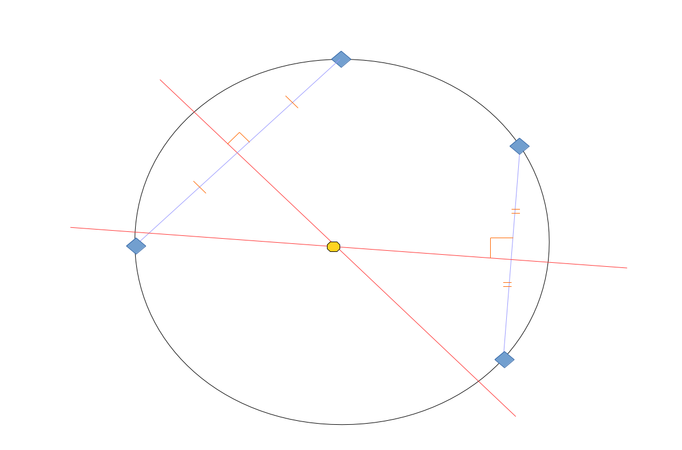
4 – Réalisation d’une boussole
4.4 – Calibrage des données
Fig 18 : Représentation de l’intersection des médiatrices
25

Slide 27
Perspectives
Amélioration de l’application de calibrage
Intégration de la centrale inertielle
Asservissement en direction
Déplacement intelligent du robot
26

Slide 28
Conclusion
Utilisation de connaissances apprises cette année
Programmation sur différentes cartes
Utilisation de capteurs
27

Slide 29
Merci de votre attention
28

